Slide 1

5508 - APLICANDO DESIGN PATTERNS EM APLICAÇÕES CORPORATIVAS

Slide 2
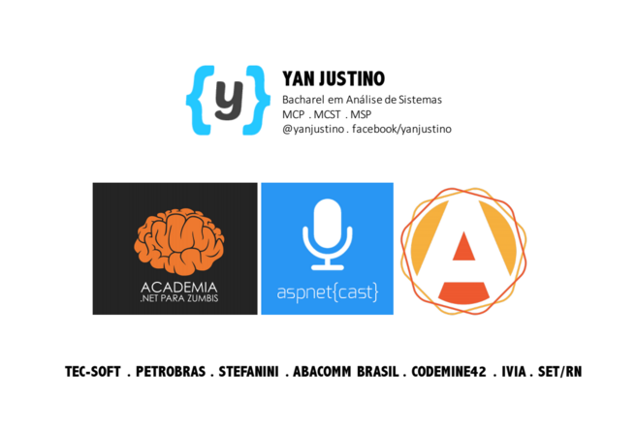

Slide 3
PADRÕES DE PROJETO DE SOFTWARE OO
Também conhecidos como
  Padrões de Design de Software OO
  ou simplesmente como Padrões.

Slide 4
A INSPIRAÇÃO
A ideia de padrões foi apresentada por Christopher Alexander em 1977 no contexto de Arquitetura (de prédios e cidades):
Cada padrão descreve um problema que ocorre repetidamente de novo e de novo em nosso ambiente, e então descreve a parte central da solução para aquele problema de uma forma que você pode usar esta solução um milhão de vezes, sem nunca implementa-la duas vezes da mesma forma.
Livros
  The Timeless Way of Building
  A Pattern Language: Towns, Buildings, and Construction
  serviram de inspiração para os desenvolvedores de software.

Slide 5
CATÁLOGO DE SOLUÇÕES
Um padrão encerra o conhecimento de uma pessoa muito experiente em um determinado assunto de uma forma que este conhecimento pode ser transmitido para outras pessoas menos experientes.
Outras ciências (p.ex. química) e engenharias possuem catálogos de soluções.
Desde 1995, o desenvolvimento de software passou a ter o seu primeiro catálogo de soluções para projeto de software: o livro GoF.

Slide 6
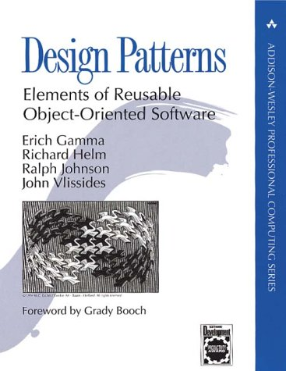
GANG OF FOUR (GOF)
E. Gamma and R. Helm and R. Johnson and J. Vlissides. Design Patterns - Elements of Reusable Object-Oriented Software. Addison-Wesley, 1995.

Slide 7
GANG OF FOUR (GOF)
Passamos a ter um vocabulário comum para conversar sobre projetos de software.
Soluções que não tinham nome passam a ter nome.
Ao invés de discutirmos um sistema em termos de pilhas, filas, árvores e listas ligadas, passamos a falar de coisas de muito mais alto nível como Fábricas, Fachadas, Observador, Estratégia, etc.
A maioria dos autores eram entusiastas de Smalltalk, principalmente o Ralph Johnson.
Mas acabaram baseando o livro em C++ para que o impacto junto à comunidade de CC fosse maior. E o impacto foi enorme, o livro vendeu centenas de milhares de cópias.

Slide 8
O FORMATO DE UM PADRÃO
TODO PADRÃO INCLUI
  Nome
  Problema
  Solução
  Conseqüências / Forças
existem outros tipos de padrões

Slide 9
O FORMATO DOS PADRÕES NO GOF
  Nome (inclui número da página)
    um bom nome é essencial para que o padrão caia na boca do povo
  Objetivo / Intenção
  Também Conhecido Como
  Motivação
    um cenário mostrando o problema e a necessidade da solução
  Aplicabilidade
    como reconhecer as situações nas quais o padrão é aplicável
  Estrutura
    uma representação gráfica da estrutura de classes do padrão
    (usando OMT91) em, às vezes, diagramas de interação (Booch 94)
  Participantes
    as classes e objetos que participam e quais são suas responsabilidades
  Colaborações
    como os participantes colaboram para exercer as suas responsabilidades

Slide 10
O FORMATO DOS PADRÕES NO GOF
  Conseqüências
    vantagens e desvantagens, trade-offs
  Implementação
    com quais detalhes devemos nos preocupar quando implementamos o padrão
    aspectos específicos de cada linguagem
  Exemplo de Código
    no caso do GoF, em C++ (a maioria) ou Smalltalk
  Usos Conhecidos
    exemplos de sistemas reais de domínios diferentes onde o padrão é utilizado
  Padrões Relacionados
    quais outros padrões devem ser usados em conjunto com esse
    quais padrões são similares a este, quais são as diferenças

Slide 11
TIPOS DE PADRÕES DE PROJETO
Categorias de Padrões do GoF
  Padrões de Criação
  Padrões Estruturais
  Padrões Comportamentais
Vamos ver um exemplo de cada um deles.
Na aula de hoje:
  Fábrica Abstrata (Abstract Factory (87))
  - padrão de Criação de objetos

Slide 12
FÁBRICA ABSTRATA
ABSTRACT FACTORY (87)
Objetivo:
prover uma interface para criação de famílias de objetos relacionados sem especificar sua classe concreta.

Slide 13
ABSTRACT FACTORY - MOTIVAÇÃO
Considere uma aplicação com interface gráfica que é implementada para plataformas diferentes (Motif para UNIX e outros ambientes para Windows e MacOS).
As classes implementando os elementos gráficos não podem ser definidas estaticamente no código. Precisamos de uma implementação diferente para cada ambiente. Até em um mesmo ambiente, gostaríamos de dar a opção ao usuário de implementar diferentes aparências (look-and-feels).
Podemos solucionar este problema definindo uma classe abstrata para cada elemento gráfico e utilizando diferentes implementações para cada aparência ou para cada ambiente.
Ao invés de criarmos as classes concretas com o operador new, utilizamos uma Fábrica Abstrata para criar os objetos em tempo de execução.
O código cliente não sabe qual classe concreta utilizamos.

Slide 14
ABSTRACT FACTORY - APLICABILIDADE
Use uma fábrica abstrata quando:
um sistema deve ser independente da forma como seus produtos são criados e representados;
um sistema deve poder lidar com uma família de vários produtos diferentes;
você quer prover uma biblioteca de classes de produtos mas não quer revelar as suas implementações, quer revelar apenas suas interfaces.
<number> / 28

Slide 15
ABSTRACT FACTORY - ESTRUTURA
AbstractFactory
Client
CreatProductA()
CreatProductB()
AbstractProductA
ProductA2
ProductA1
ConcreteFactory1
ConcreteFactory2
CreatProductA()
CreatProductB()
CreatProductA()
CreatProductB()
AbstractProductB
ProductB2
ProductB1

Slide 16
ABSTRACT FACTORY - PARTICIPANTES
AbstractFactory (WidgetFactory)
ConcreteFactory (MotifWidgetFactory, WindowsWidgetFactory)
AbstractProduct (Window, ScrollBar)
ConcreteProduct (MotifWindow, MotifScrollBar, WindowsWindow, WindowsScrollBar)
Client - usa apenas as interfaces declaradas pela AbstractFactory e pelas classes AbstratProduct

Slide 17
ABSTRACT FACTORY - COLABORAÇÕES
Normalmente, apenas uma instância de ConcreteFactory é criada em tempo de execução.
Esta instância cria objetos através das classes ConcreteProduct correspondentes a uma família de produtos.
Uma AbstractFactory deixa a criação de objetos para as suas subclasses ConcreteFactory.

Slide 18
ABSTRACT FACTORY - CONSEQUÊNCIAS
O padrão
isola as classes concretas dos clientes;
facilita a troca de famílias de produtos (basta trocar uma linha do código pois a criação da fábrica concreta aparece em um único ponto do programa);
promove a consistência de produtos (não há o perigo de misturar objetos de famílias diferentes);
dificulta a criação de novos produtos ligeiramente diferentes (pois temos que modificar a fábrica abstrata e todas as fábricas concretas).

Slide 19
ABSTRACT FACTORY - IMPLEMENTAÇÃO
Fábricas abstratas em geral são implementadas como
(127).
Na fábrica abstrata, cria-se um método fábrica para cada tipo de produto. Cada fábrica concreta implementa o código que cria os objetos de fato.
Se tivermos muitas famílias de produtos, teríamos um excesso de classes “fábricas concretas”.
Para resolver este problema, podemos usar o Prototype (117): criamos um dicionário mapeando tipos de produtos em instâncias prototípicas destes produtos.
Então, sempre que precisarmos criar um novo produto pedimos à sua instância prototípica que crie um clone (usando um método como clone() ou copy()).

Slide 20
ABSTRACT FACTORY - IMPLEMENTAÇÃO
Em linguagens dinâmicas como Smalltalk onde classes são objetos de primeira classe, não precisamos guardar uma instância prototípica, guardamos uma referência para a própria classe e daí utilizamos o método new para construir as novas instâncias.
Definindo fábricas extensíveis.
  normalmente, cada tipo de produto tem o seu próprio método fábrica; isso torna a inclusão de novos produtos difícil.
  solução: usar apenas um método fábrica
    Product make (string thingToBeMade)
  isso aumenta a flexibilidade mas torna o código menos seguro (não teremos verificação de tipos pelo compilador).

Slide 21
ABSTRACT FACTORY -
EXEMPLO DE CÓDIGO
http://www.dofactory.com/net/abstract-factory-design-pattern

Slide 22
ABSTRACT FACTORY - USOS CONHECIDOS
InterViews usa fábricas abstratas para encapsular diferentes tipos de aparências para sua interface gráfica
ET++ usa fábricas abstratas para permitir a fácil portabilidade para diferentes ambientes de janelas (XWindows e SunView, por exemplo)
Sistema de captura e reprodução de vídeo feito na UIUC usa fábricas abstratas para permitir portabilidade entre diferentes placas de captura de vídeo.
Em linguagens dinâmicas como Smalltalk (e talvez em POO em geral) classes podem ser vistas como fábricas de objetos.
Notes:
InterViews é um toolkit para a construção de aplicações gráficas no X Windows no qual o John Vlissides trabalhou e fez parte de sua tese de doutorado.
ET++ é um arcabouço no qual o Gamma trabalhou e ajudava a construir aplicações com interfaces gráficas complexas (similares ao Java Swing de hoje).

Slide 23
ABSTRACT FACTORY -
PADRÕES RELACIONADOS
Fábricas abstratas são normalmente implementadas com métodos fábrica (FactoryMethod (107)) mas podem também ser implementados usando Prototype (117).
O uso de protótipos é particularmente importante em linguagens não dinâmicas como C++ e em linguagens "semi-dinâmicas" como Java.
Em Smalltalk, não é tão relevante.
  Curiosidade: a linguagem Self não possui classes, toda criação de objetos é feita via clonagem.
Uma fábrica concreta é normalmente um
Singleton (127)

Slide 24
OS 23 PADRÕES DO GOF
CRIAÇÃO
Abstract Factory
Builder
Factory Method
Prototype
Singleton

Slide 25
OS 23 PADRÕES DO GOF
ESTRUTURAIS
Adapter
Bridge
Composite
Decorator
Façade
Flyweight
Proxy

Slide 26
OS 23 PADRÕES DO GOF COMPORTAMENTAIS
Chain of Responsibility
Command
Interpreter
Iterator
Mediator
Memento
Observer
State
Strategy
Template Method
Visitor

